Slide 1


KẾ HOẠCH BÀI DẠY
MÔN: MĨ THUẬT
LỚP: 9
Trường:
Tổ: Giáo dục nghệ thuật
Họ và tên giáo viên:

Slide 2


Slide 3
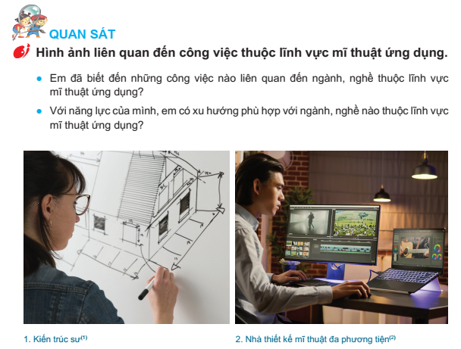

Slide 4
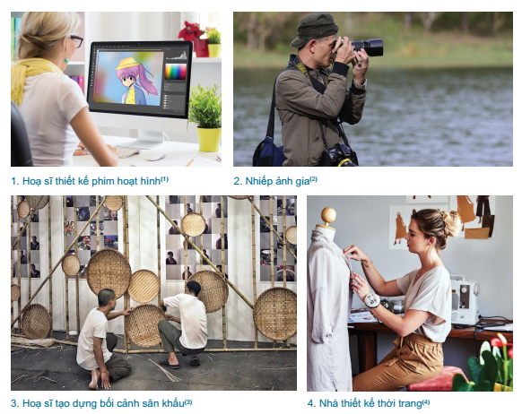

Slide 5
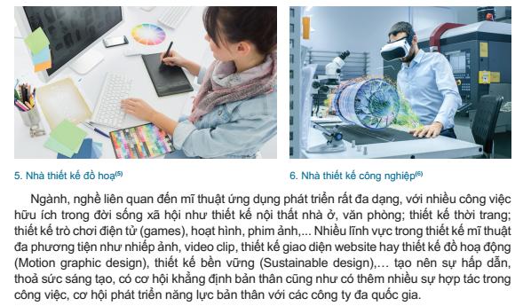

Slide 6


Slide 7
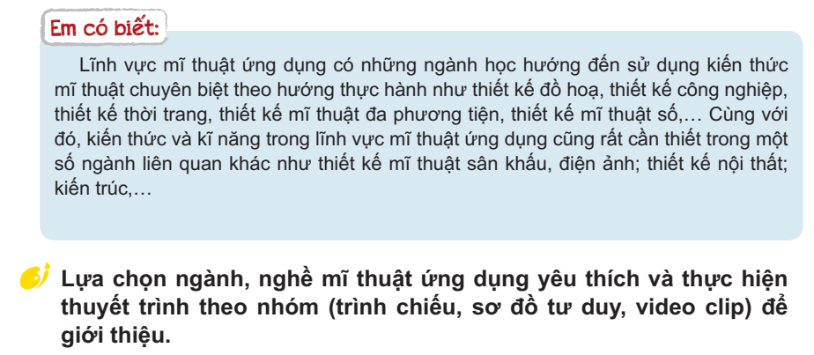
Phần tham khảo

Slide 8
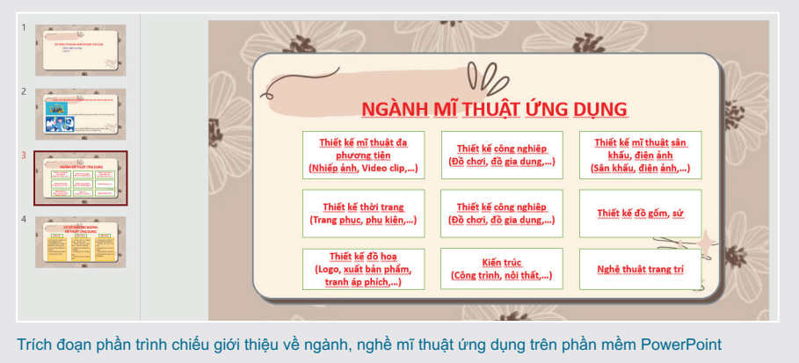
Phần tham khảo

Slide 9
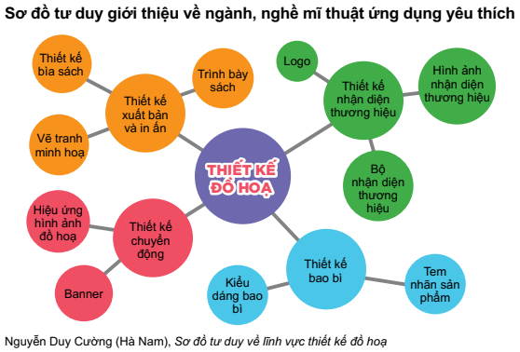

Slide 10
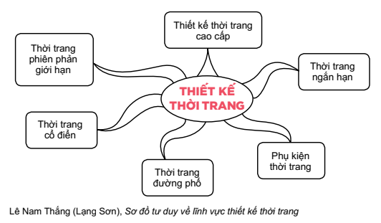

Slide 11
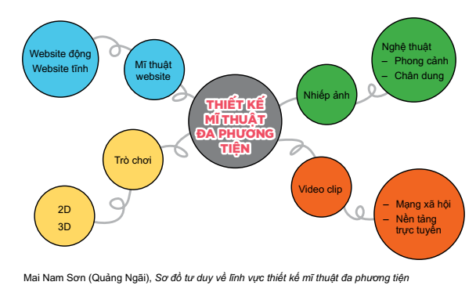

Slide 12


Slide 13


Trình bày sản phẩm mĩ thuật theo nhóm đã thực hiện và trả lời những câu hỏi sau:
– Phần giới thiệu của nhóm bạn được thực hiện bằng hình thức nào?
– Trong phần giới thiệu về ngành, nghề mĩ thuật ứng dụng, bạn thích
phần trình bày của nhóm nào nhất? Vì sao?
– Việc áp dụng khoa học kĩ thuật trong phần trình bày, có hiệu quả thế nào?

Slide 14

Phần tham khảo

Slide 15
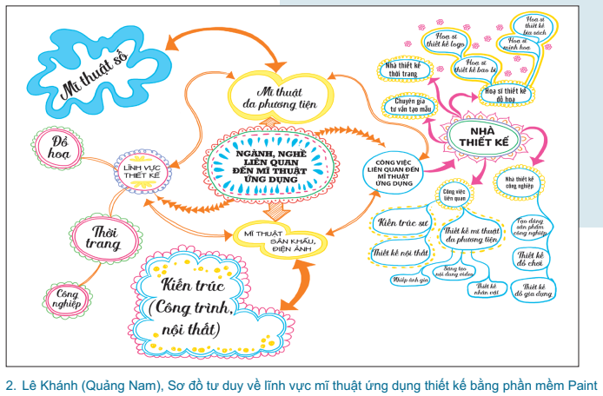

Slide 16


Slide 17

Việc tìm hiểu đặc trưng của ngành, nghề liên quan đến mĩ thuật ứng dụng như yếu tố
thiết kế, thẩm mĩ, công nghệ, thị trường giúp chúng ta xác định được công việc phù hợp với năng lực của bản thân, cũng như thấy được sự cần thiết của lĩnh vực mĩ thuật ứng dụng trong đời sống xã hội.

Slide 18
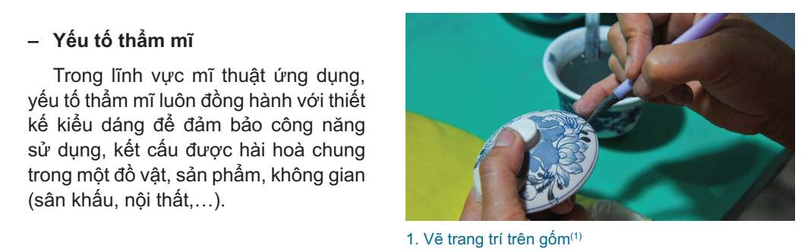


Slide 19
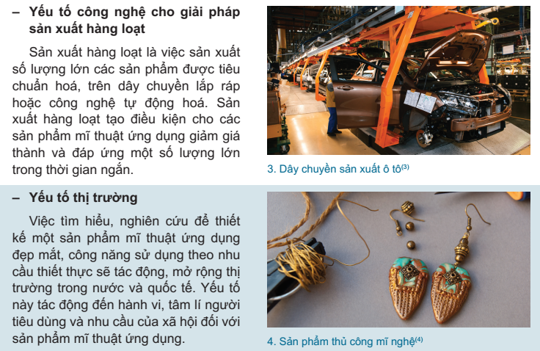

Slide 20

Phần tham khảo

Slide 21
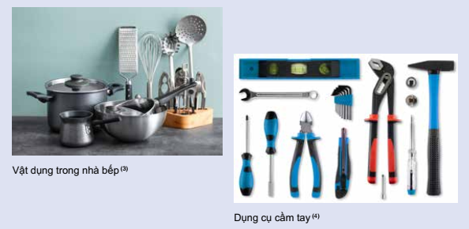

Slide 22


Slide 23


Slide 24
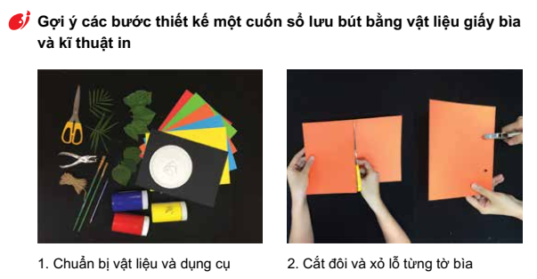
Phần tham khảo

Slide 25
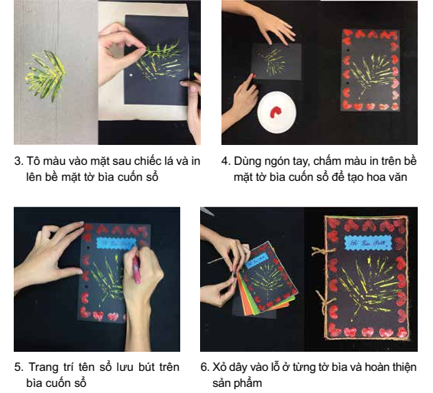

Slide 26
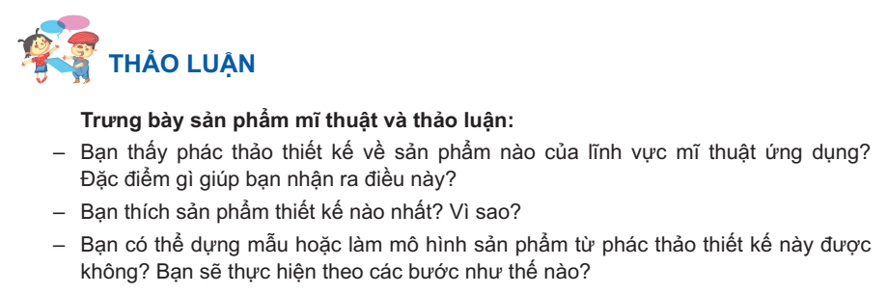
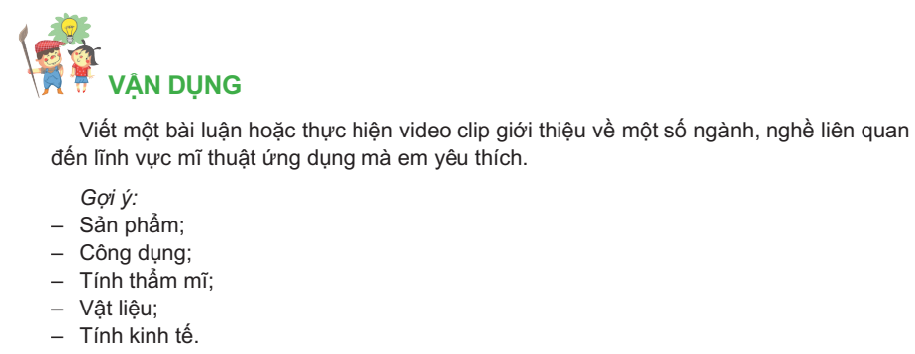

Slide 27

Phần tham khảo

